Slide 1
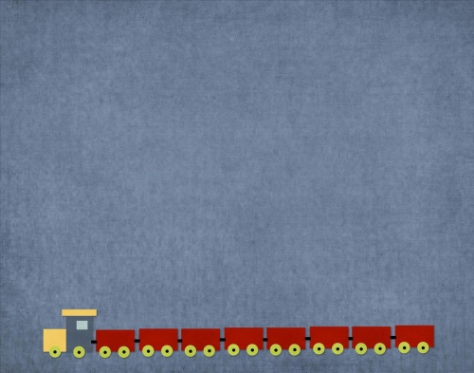
Правила безопасного поведения
на железнодорожном транспорте

Slide 2
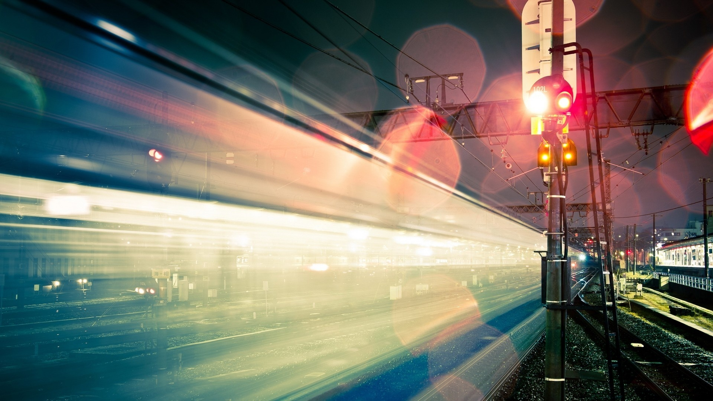
Железнодорожный транспорт -
удобный, безопасный,
быстрый и доступный вид сухопутного транспорта.

Slide 3
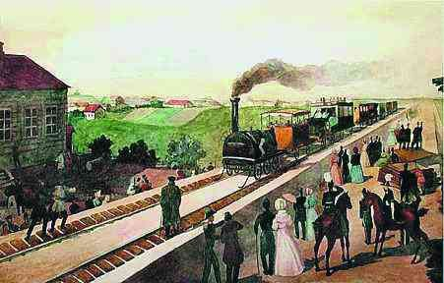
Первая железная
дорога в России
была открыта
в 1837 году.
Она связывала
Санкт – Петербург,
Царское Село
и Павловск.

Slide 4
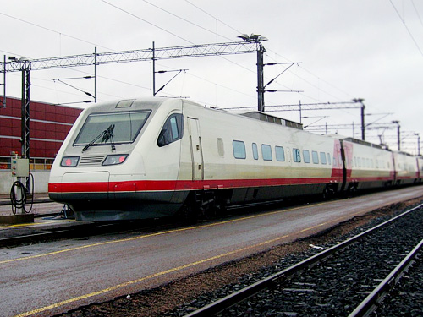
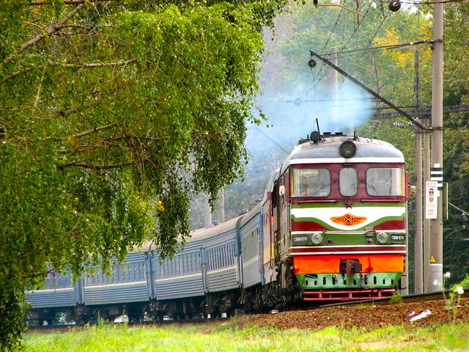
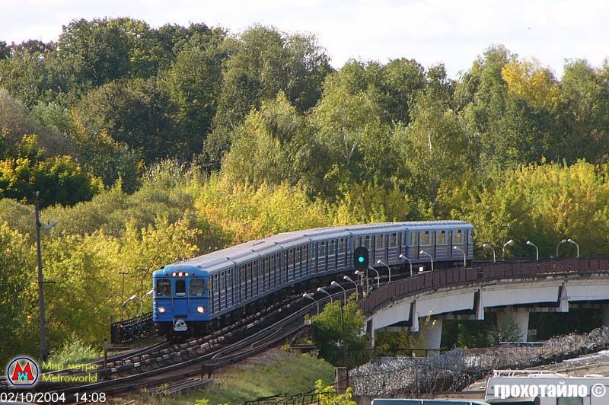
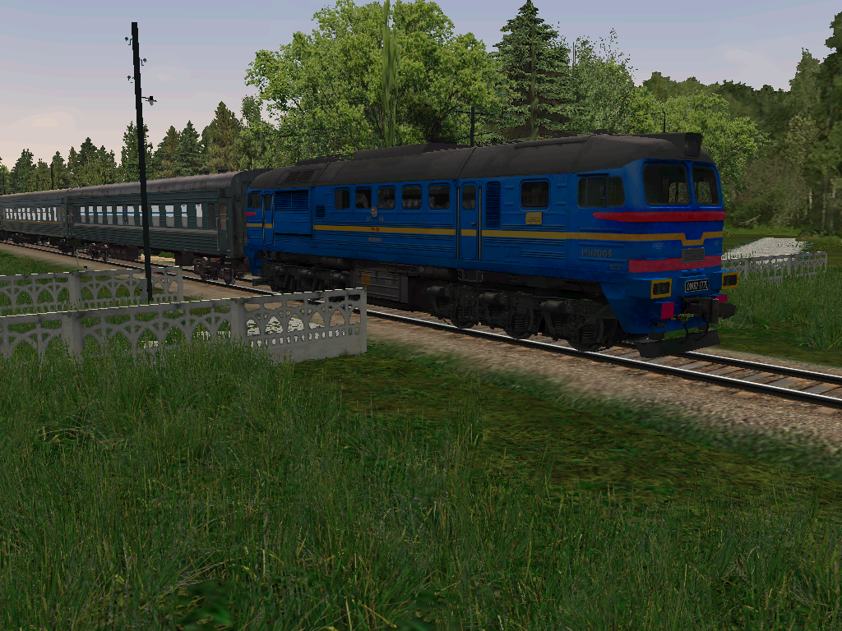

Slide 5
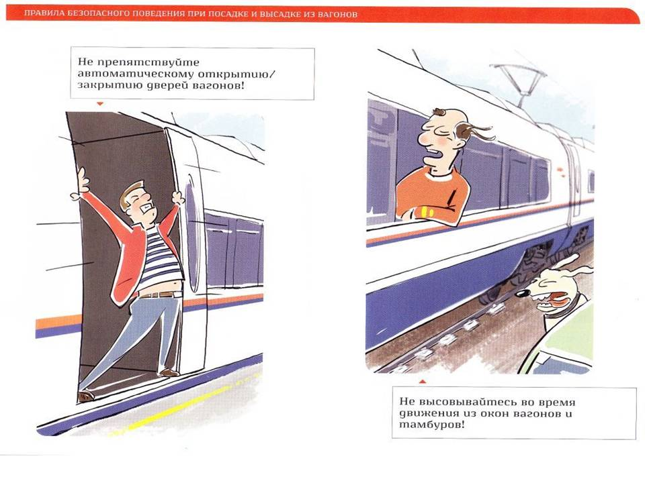

Slide 6
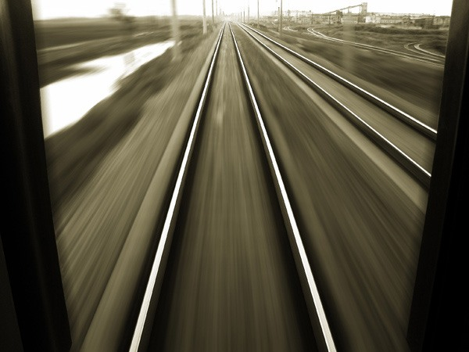
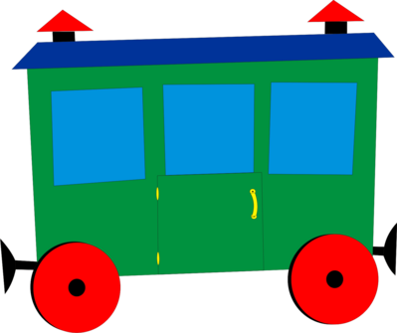
Не высовывайся из вагона во время
движения поезда.
Не загромождай проходы вещами.
Держись за поручни во время
движения поезда.

Slide 7
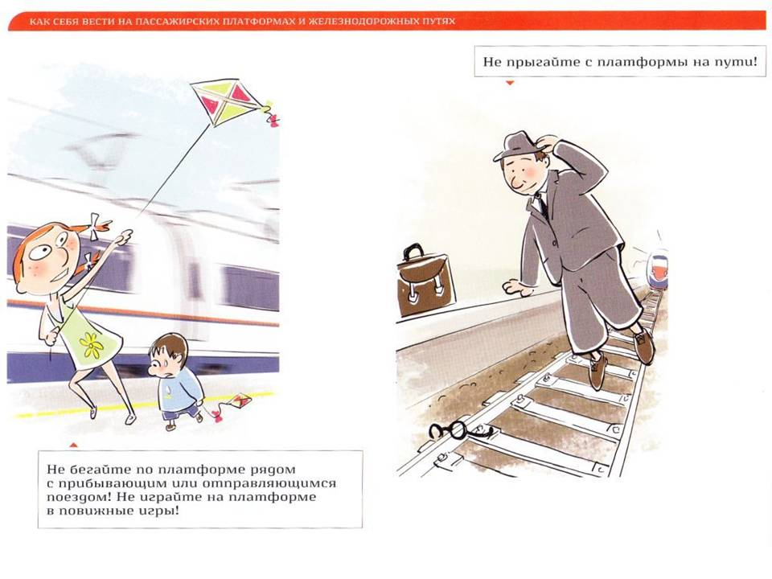

Slide 8
Переходи железнодорожное полотно
только в установленных местах.
Не подходи близко к краю платформы.
Не прыгай на рельсы с платформы.

Slide 9
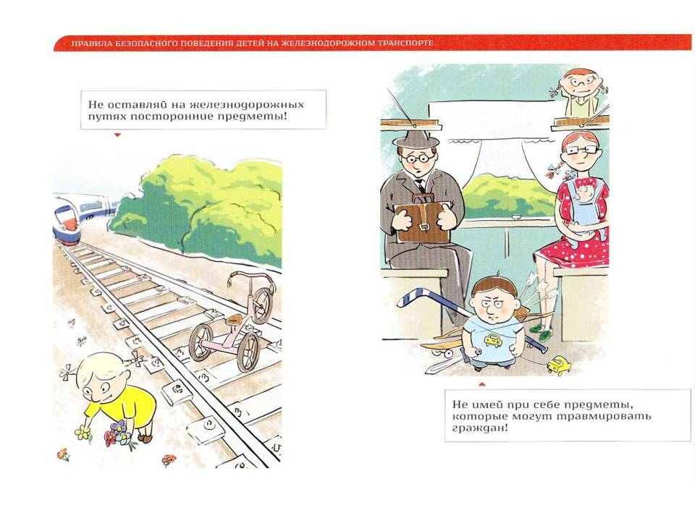

Slide 10
Не играй на путях и не ходи по ним.
Не подкладывай под рельсы предметы.
Не провози с собой опасные предметы,
которые могут травмировать пассажиров.

Slide 11
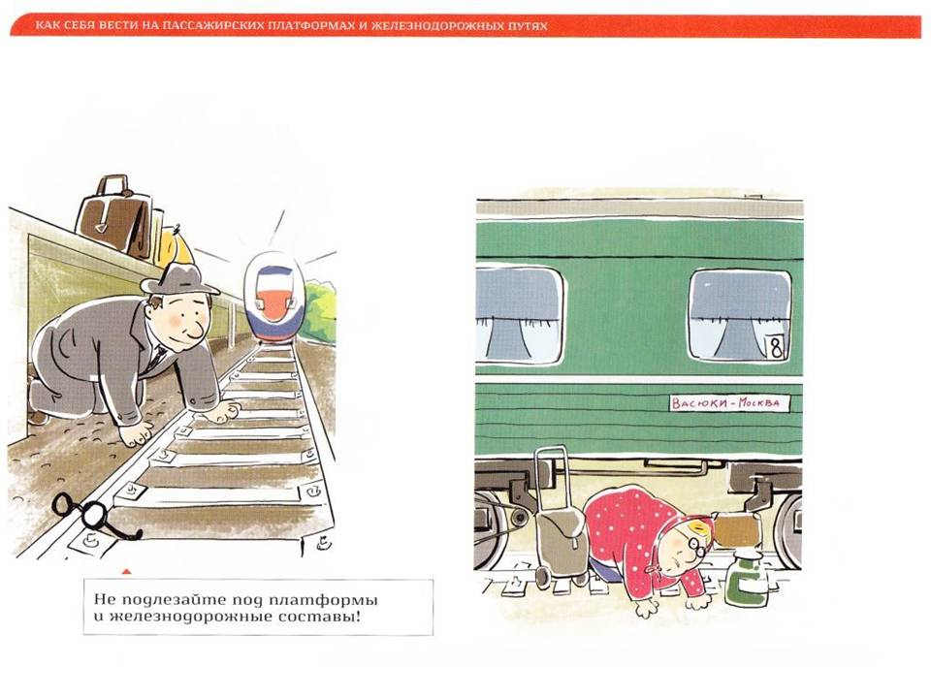

Slide 12
Не пытайся перебраться на другой путь
под вагонами.
На остановках не отходи от поезда.
Не забирайся на опоры линии
электропередач.

Slide 13
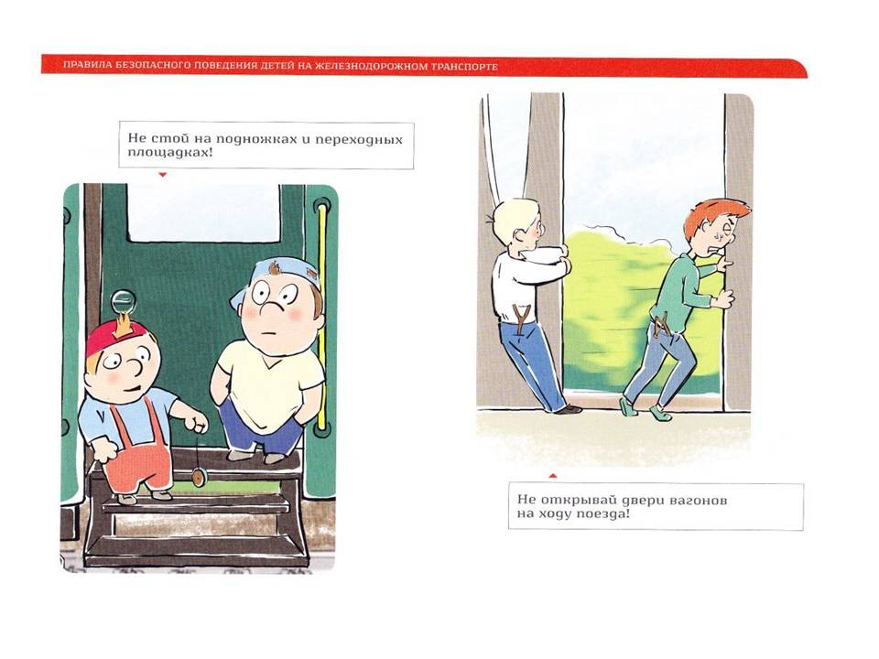

Slide 14
Не трогай стоп-кран без необходимости.
Не открывай наружные двери во время
движения поезда.
Будь вежлив с пассажирами и работниками
поезда. При ЧС в вагоне – не паникуй,
следуй инструкциям проводника.

Slide 15
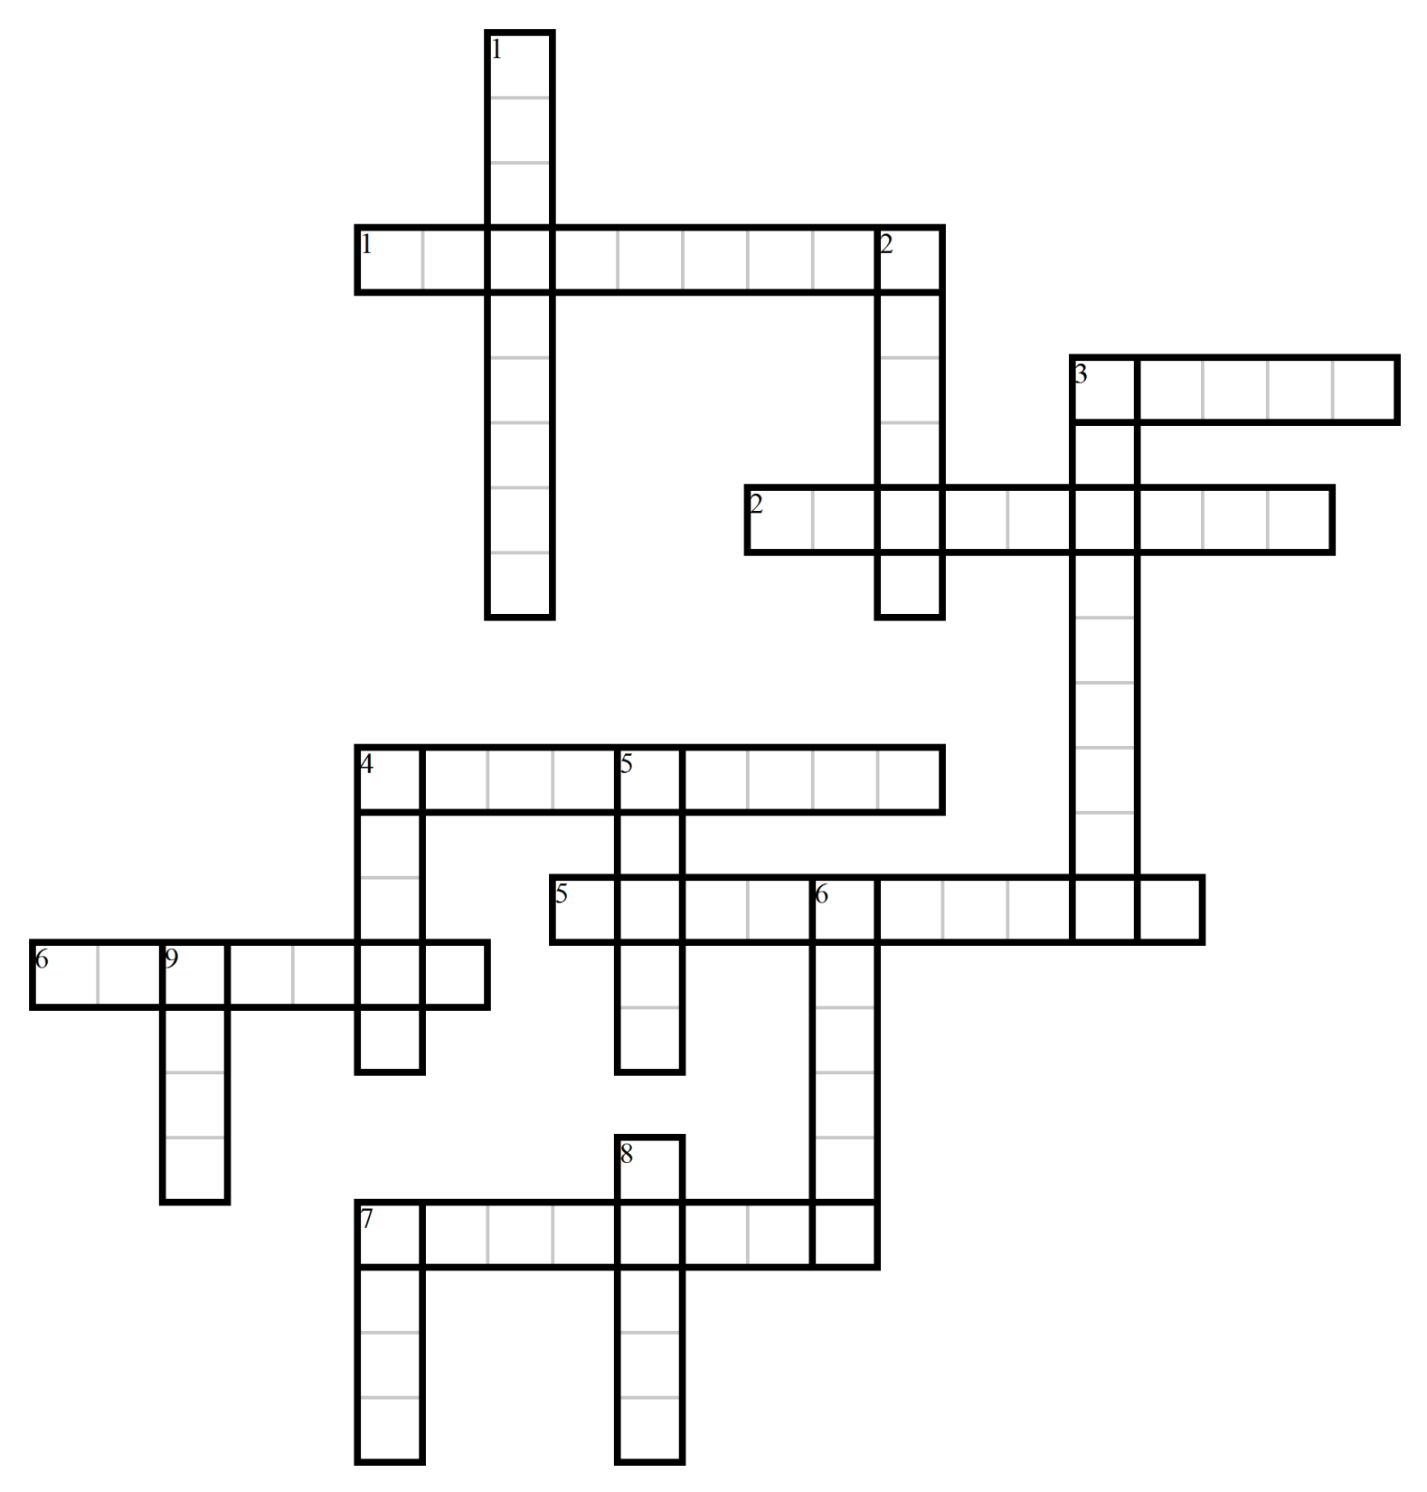

Slide 16
ПО ГОРИЗОНТАЛИ:
Силовая тяговая установка.
Возвышенное место для пассажиров.
Неконтролируемый процесс горения.
Город – начало железной дороги
в России.
5. Электропоезд не дальнего следования.
Пересечение железной и автомобильной дорог.
Он совершает поездку.
ПО ВЕРТИКАЛИ:
Вывод людей в безопасное место.
Помещение для ожидания поезда.
Работник ж/д транспорта.
Состав из вагонов и локомотива.
Часть ж/д полотна.
Помещение в вагоне поезда.
Дорога.
Несамоходное транспортное средство, движущееся по рельсам.
Путь по определённому маршруту.

Slide 17
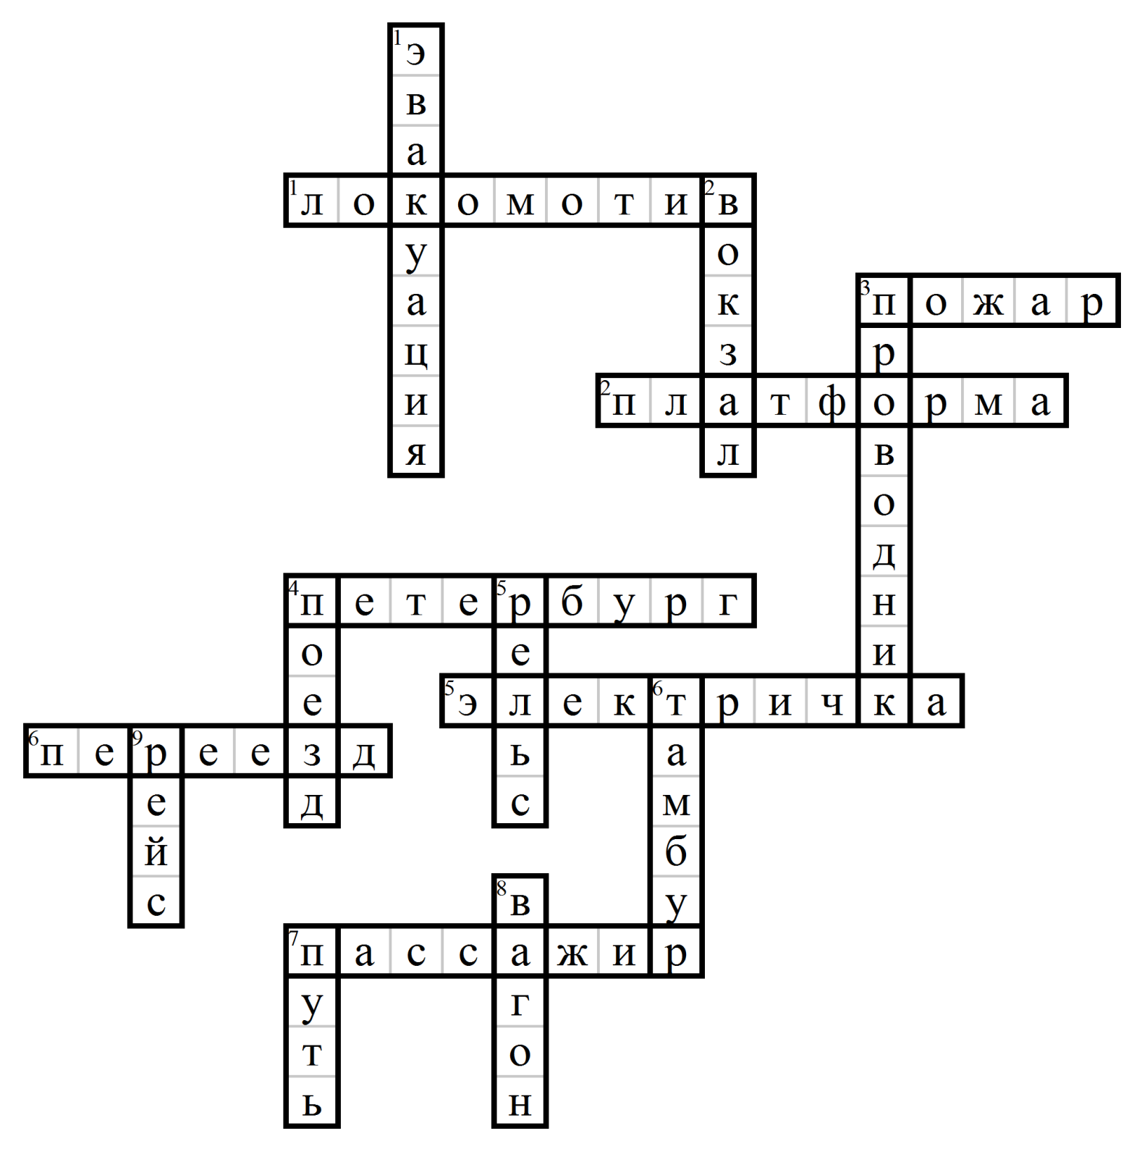

Slide 18
СЧАСТЛИВОГО ПУТИ!

